Slide 1
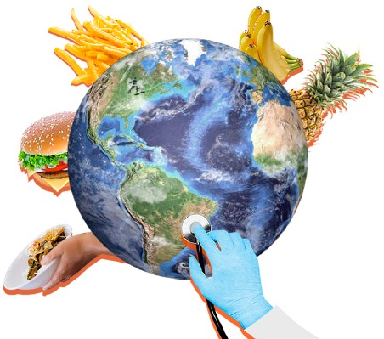
exposição
ALIMENTAĘÃO,
SAÚDE:
ARTE
e
tudo a ver

Slide 2
Populações sofrem por desnutrição e ao mesmo tempo por doenças relacionadas a uma dieta inadequada. O desconhecimento dos princípios nutritivos dos alimentos e o seu não
aproveitamento ocasiona o desperdício de toneladas de alimentos.
Todo o processo alimentar deve ser sustentável social e ambientalmente e deve garantir para população o consumo por seus próprios
meios de alimentos, nutritivos e culturalmente aceitáveis, sem discriminação por motivos de raça, de etnia,
de gênero, de geração ou de questões econômicas.
“Alimentação, Arte e Saúde: tudo a ver” aborda a crise mundial alimentar,
desenvolvimento sustentável, agroecologia e a história
da alimentação a partir da perspectiva da arte e da saúde.
Objetivo de visibilizar o não desperdício e relação da produção agrícola com meio ambiente promovendo um debate que contribua ao retorno de políticas públicas que levem à erradicação da fome e das desigualdades.
EXPOSIÇÃO
1 mês interativa itinerante Gratuita
Ensaio artístico fotográfico Jogos físicos e digitais vídeos
depoimentos
A história da alimentação faz parte da cultura de todos!

Slide 3
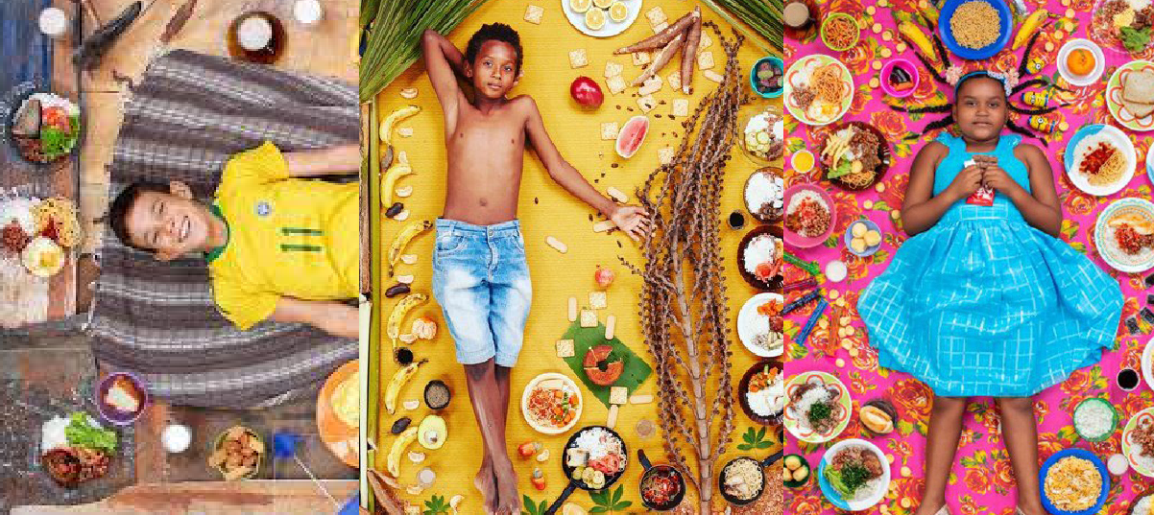
A exposição “Alimentação, Arte e Saúde, tudo a ver” apresenta ensaios artísticos fotográficos, depoimentos e jogos interativos.
A alimentação é a matéria prima para refletirmos sobre as questões sociais, ambientais e políticas que mobilizam toda humanidade.
Afinal, o que a alimentação pode nos ensinar sobre cultura, sociedade, arte, meio ambiente e saúde?
Através da arte temos um potente meio para repensar nossas relações alimentares, analisar criticamente a estrutura social e nos sensibilizarmos para novas práticas, mais conscientes e sustentáveis.
Projeto Escola Verde - Juazeiro do Norte
Projeto Daily Bread
“A gente não quer só comida, a gente quer comida, diversão e arte” Titãs
Fotógrafo Flavio Costa - Pernambuco

Slide 4
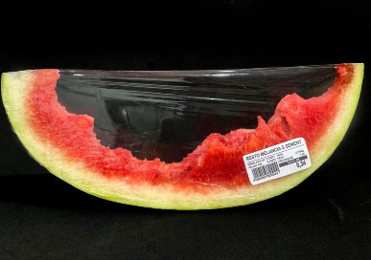
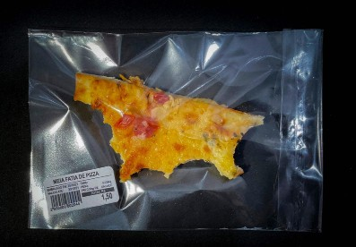
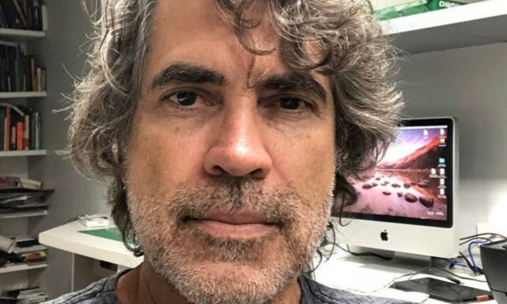
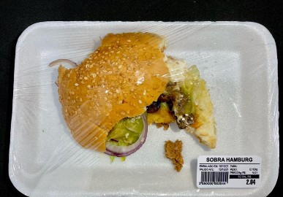
MÓDULO
1
CRISE MUNDIAL ALIMENTAR E PANDEMIA
A fome mundial, segundo dados da ONU passou por um agravamento dramático em 2020, o aumento está
relacionado às consequências da COVID-19. O relatório O Estado da Insegurança Alimentar e Nutrição no Mundo (SOFI) 2021, estima que cerca um décimo da população global –
até 811 milhões de pessoas– estavam subalimentadas no ano passado. O número sugere que será necessário um grande esforço para acabar com a fome até 2030.
Fotógrafo Flavio Costa
No ensaio “Mercado da Fome”, os restos de alimentos surgem
etiquetados em bandejas à venda, como crítica.
“A fome é uma realidade cada vez maior no Brasil. Há muitas pessoas pedindo comida na rua, nos sinais, nas portas de supermercado. Após ler algumas matérias em que alguns estabelecimentos estavam vendendo ossos e carcaças, que antigamente eram doados como sobras, o fotógrafo se indignou. O que acontece é que os mercados e os açougues viram uma expectativa de negócios com essa procura de famílias com fome.” Flavio Costa no oglobo/ diário no nordeste

Slide 5
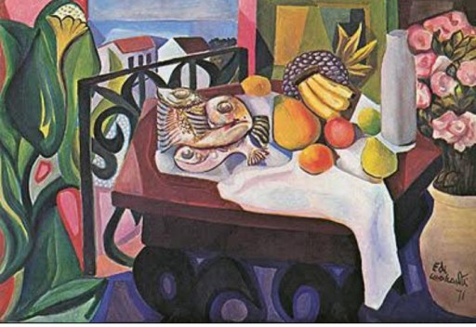
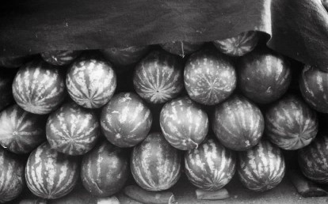
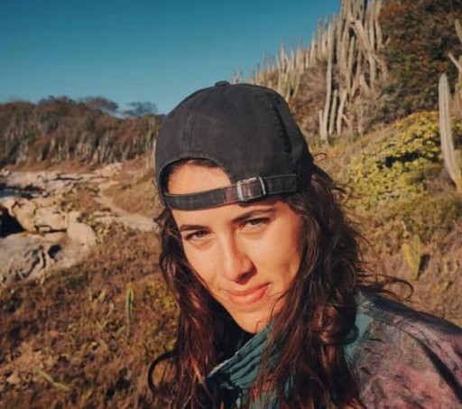
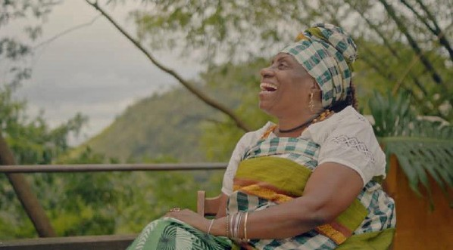
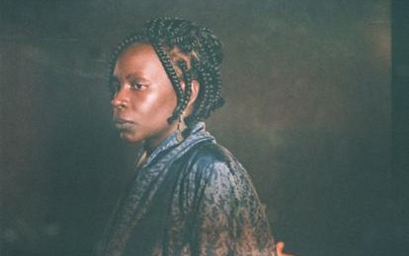
MÓDULO
2
HISTÓRIA DA ALIMENTAÇÂO
NO MUNDO, RECORTES BRASILEIROS
O poder econômico e o monopólio do comércio passaram por vários povos e nessas conquistas e descobertas houve um intercâmbio de cultura, hábitos, culinária e conhecimentos.
O módulo aborda os diferentes costumes da alimentação no mundo e no Brasil.
Fotógrafa Clara Cosentino
O trabalho de Clara dialoga com as artes visuais, publicidade e cinema. Com passagens pelas Artes Visuais do Parque Lage, a Academia Internacional de Cinema do Rio de Janeiro e a Faculdade de Belas-Artes de Lisboa, no mestrado de Arte Multimídia.
Nesse ensaio a ideia é abordar o recorte da alimentação com fotos de alimentos que remetam a cultura brasileira e com muita diversidade. A cor, o fundo e as composições são inspirados em fotos diversas do cotidiano, em obras de pintores brasileiros como Di Cavalcanti na obra” Natureza Morta “de 1971 dentre outros. Referências que remetem ao tropical, a partir da arquitetura, da cidade e do alimento valorizado pelas cores vibrantes.

Slide 6
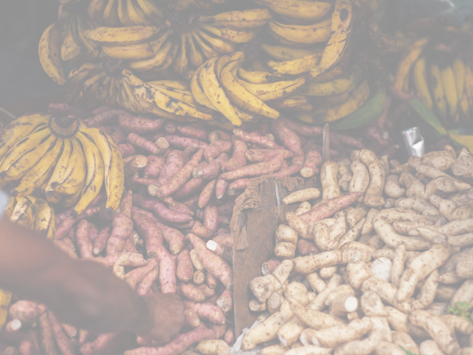
BRASIL
A comida e os costumes se misturam e geram um significado social da cozinha em cada
nação. Os indígenas, africanos e portugueses contribuíram de forma distinta nas raízes da
nossa alimentação. Pratos como feijoada, sarapatel e vatapá são alguns de seus legados.
O tema será desenvolvido através de um mapa interativo em que será proposto uma viagem ao redor do mundo para entendimento do conteúdo.

Slide 7
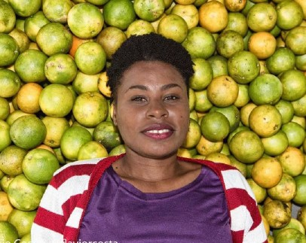
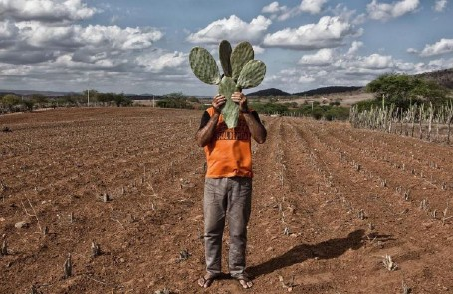
MÓDULO
3
AGROECOLOGIA E SAÚDE
A crise ambiental global impulsionou a atenção quanto ao conhecimento e à produção científica no que se refere às relações entre saúde e ambiente.
Nesse módulo os segmentos abordados que promovem o acesso e o consumo de alimentos adequados e saudáveis requerem medidas e políticas proativas.
Fotógrafo Flavio Costa
Trabalho ESPERANÇA na Paraíba. Faz parte de uma parceria com a AS-
PT para ocalendário dos sindicatos de agricultores agroecológicos do Polo da Borborema (PB). Em 2021 o fotografo teve a ideia de fazer uma série com 12 retratos de agricultores e agricultoras usando como textura de fundo os alimentos que eles produzem.
Na implementação de um sistema alimentar o consumo de alimentos adequados requer medidas como:
Proibir o uso de determinados de agrotóxicos
Reduzir o uso de todos os tipos de agrotóxico
Fomentar a agroecologia e a alimentação saudável
Praticar alternativas de cuidado com a saúde das pessoas

Slide 8
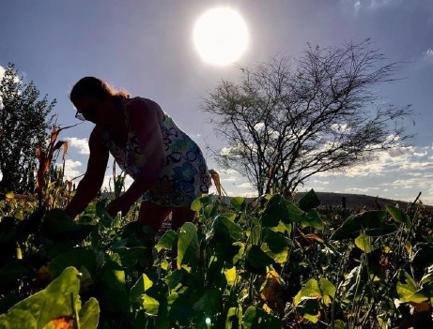
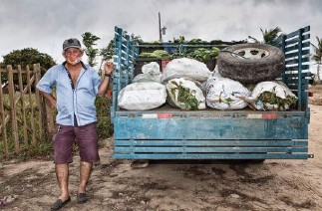
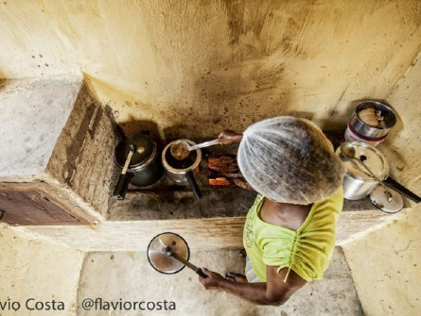
MÓDULO
4
CADEIA ALIMENTAR
O equilíbrio ecológico depende diretamente das relações com o ambiente.
Módulo aborda a relação da alimentação em um ecossistema é composta por produtores, consumidores e decompositores.
Os seres vivos transferem matéria e energia por meio de nutrição.
Fotógrafo Flavio Costa
Trabalho ASSARANDUBA na Paraíba
O fotógrafo visitou uma das regiões mais secas do Estado sem chover a muitos meses. Ele registrou diversas famílias produtoras e consumidoras associando situações difíceis com o desequilíbrio ambiental.

Slide 9
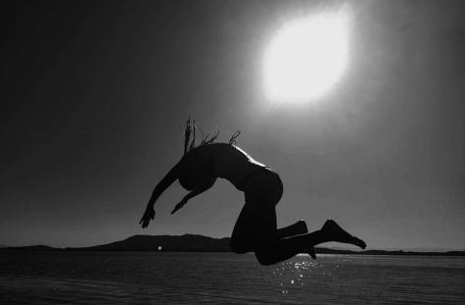
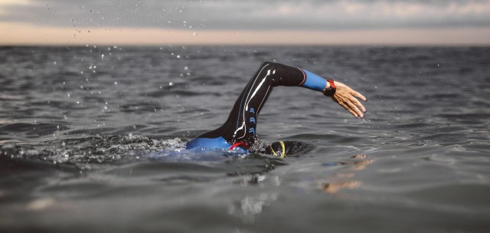
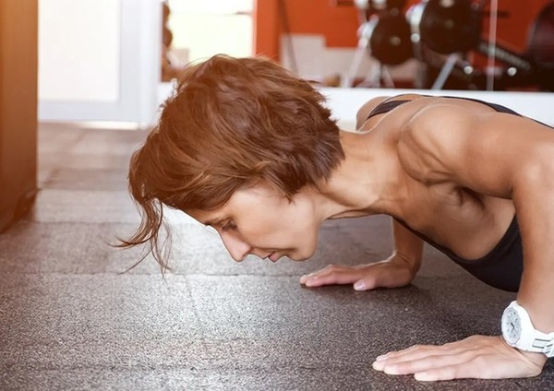
MÓDULO
5
ALIMENTAÇÃO FONTE DE ENERGIA, NUTRIENTES E SAÚDE
O módulo destaca como cada organismo tem suas próprias características. Os alimentos
desempenham o papel de combustível, fornecendo nutrientes para que o corpo funcione de maneira correta, esse processo é denominado metabolismo.
Os fotógrafos que participam da mostra interpretam o tema e desenvolvem um trabalho a partir do seu próprio corpo.
Como representar o seu próprio metabolismo através de uma foto?
Uma parte do seu corpo ou uma interação com alguma atividade que cada um desempenha.

Slide 10
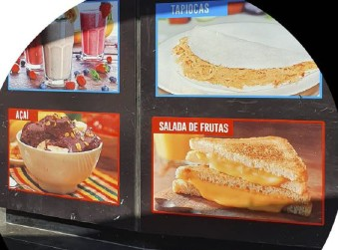
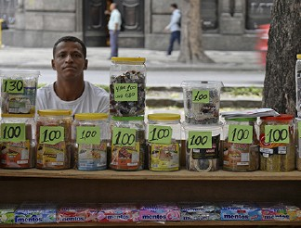
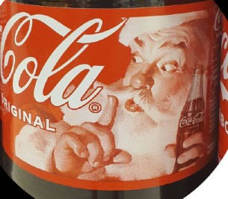
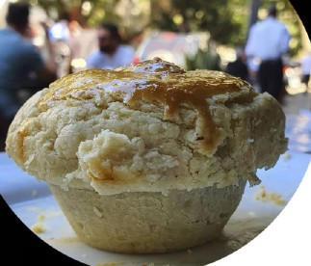
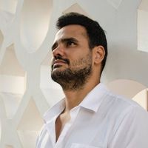
MÓDULO
6
FAST FOOD
O módulo aborda os ultras processados e como têm padronizado e empobrecido as dietas de culturas tradicionais com a imposição dos atributos de “praticidade” e “instantaneidade”. São um dos responsáveis pela epidemia mundial da obesidade
e são constituídos por grandes quantidades de gorduras principalmente as saturadas que aumentam níveis de colesterol no sangue elevando riscos de doenças coronárias.
Fotógrafo Leonardo Martins
Projeto - Fast Food nas cidades Através da fotografia o urbanista registra imagens de pessoas se alimentando ao longo do dia em diferentes bairros como pano de fundo.
As imagens mostram a realidade do fast food na vida dos brasileiros. O olhar para essa realidade marca como esse alimento está presente na maior parte por pessoas com menor renda.

Slide 11
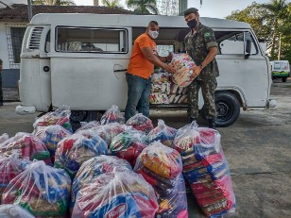
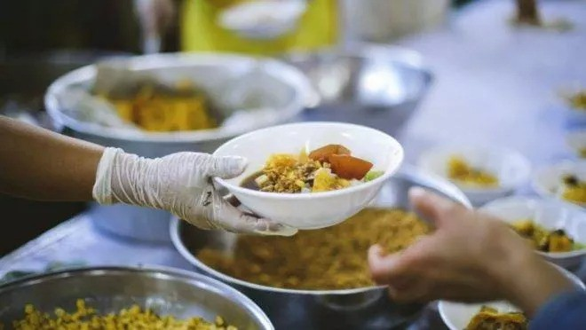
MÓDULO
7
NUTRIÇÃO SOCIAL
Esse módulo aborda a assistência e educação nutricional a indivíduos sadios ou doentes através de programas para prevenção de doenças, manutenção e recuperação da saúde, compromissado com o papel da ciência da nutrição em comunidades populares e da intervenção do nutricionista nestes espaços.
Em 2020 o Brasil retornou ao mapa da fome. Campanhas são realizadas diariamente nos territórios. Há muitas
pessoas necessitando de itens básicos. Nesse módulo será feito uma curadoria com diversas fotografias realizadas em escolas e em campanhas de arrecadação e distribuição de alimentos como
organizações: Manguinhos Frente Solidária e Frente Maré + Cozinha Solidaria e Espaço Casa Vida.

Slide 12
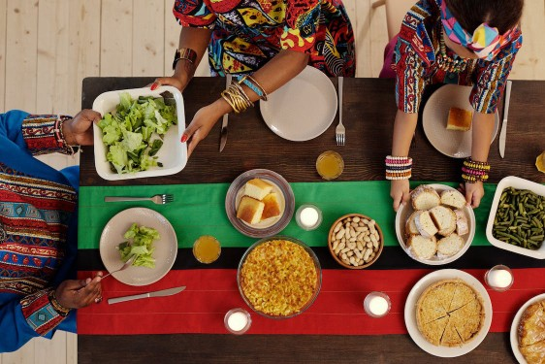
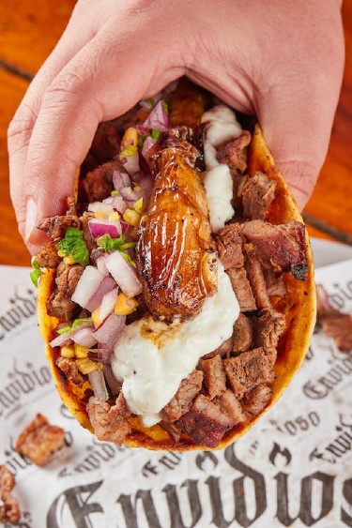
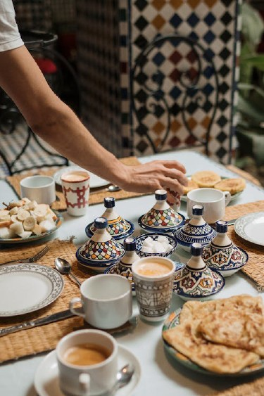
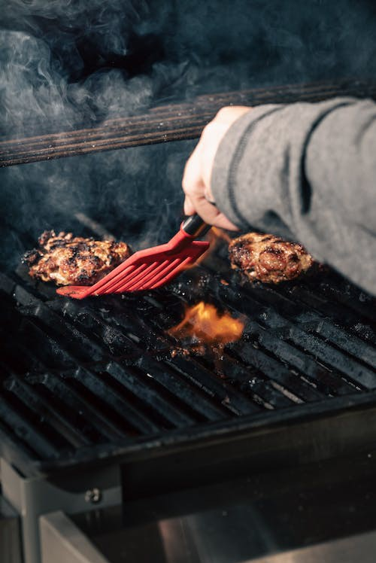
MÓDULO
8
GASTRONOMIA, IDENTIDADE, EDUCAÇÃO E INTEGRAÇÃO
O último módulo aborda a gastronomia como um elemento cultural. Cada cultura tem hábitos alimentares diferentes.
A subjetividade própria dos alimentos e das práticas alimentares caracteriza profundamente cada cultura e, contribui para uma diferenciação social, que tem caráter geográfico, ambiental, económico e histórico.
Neste contexto a alimentação é considerada como uma prática que vai além do simples ato de se alimentar. É a construção de uma identidade específica, própria de cada grupo social.
Nesse módulo será feita uma curadoria artística pelos fotógrafos Clara Cosentino e Leo Martins onde serão adquiridos trabalhos de outros artistas. Essas fotos retratarão famílias diversas reunidas para compartilharem a refeição, o afeto e a identidade.

Slide 13
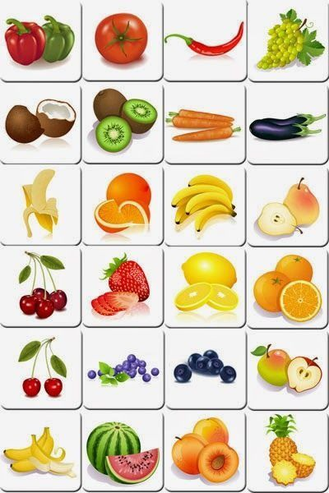
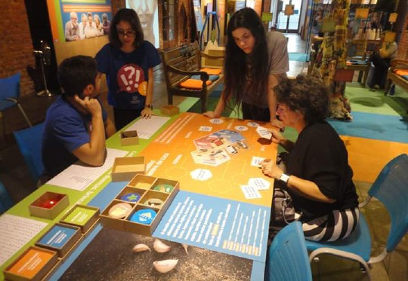
JOGOS INTERATIVOS
imagens meramente ilustrativas
jogo digital - quiz
jogo físico refeição
caça palavras
jogo da memória
bancada de jogos

Slide 14
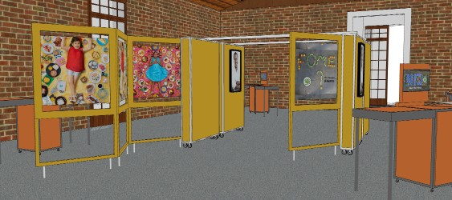
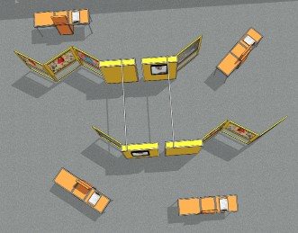
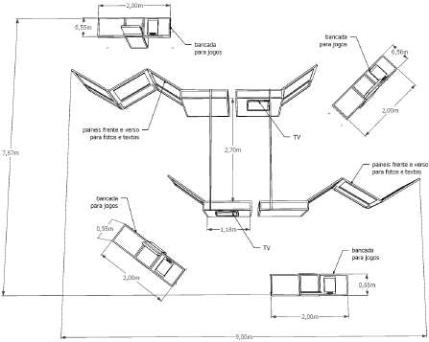
EXPOSIÇÃO ARTÍSTICA
8 módulos Fotos artísticas
Jogos interativos Conteúdo audiovisual
área 70m2

Slide 15
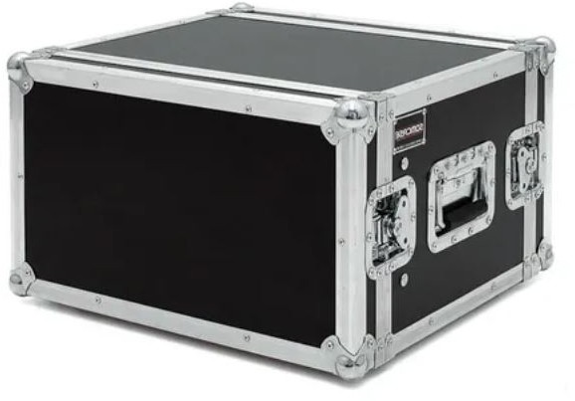
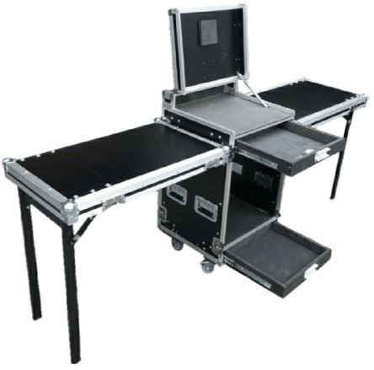
Informações técnicas
Módulo dispositivos de cases protegidas para transporte e de fácil e rápida montagem dos equipamentos.
montagem case
referência de case
bancadas para jogos

Slide 16
LEI DE INCENTIVO: FEDERAL/ ROUANET
Nº PRONAC 223371 VALOR: R$464.294,60
PRAZO DE CAPTAÇÃO: 31/12/2024
DURAÇÃO: 1 mês (2 dias em cada local)
LOCAIS: Mangaratiba, Macaé, Itaguaí e Rio de Janeiro
LEI DE INCENTIVO: ISS | RJ
WEC811/01/2022 VALOR: R$ 383.460,00
PRAZO DE CAPTAÇÃO: 15/12/2024
DURAÇÃO: 1 mês (2 dias em cada local) LOCAL: Rio de Janeiro (4 escolas)
FORMATOS DISPONÍVEIS PARA REALIZAÇÃO 2024:
EXPOSIÇÃO ITINERANTE EM ESCOLAS PÚBLICAS

Slide 17
CONTRAPARTIDAS
EXPOSIÇÃO DE MARCA
Chancela de PATROCINADOR apresenta:*
Citação na fala de abertura da exposição;
Inserção da logo em:
versão virtual do projeto;
camisa da equipe de mediação, painel de créditos, convites, cartazes, banners; postagens em redes sociais;
anúncios em mídias pagas.
DESDOBRAMENTOS
Agendamento de visitas exclusivas para colaboradores e convidados do patrocinador.
IMPRENSA
Citação em:
entrevistas para rádio e TV;
releases enviados para sites, portal de notícias, páginas, blogs, revistas e jornais.
*para cota exclusiva

Slide 18
 | Antoine Kolokathis 19.98159 0015 19 3202 5400 I 11.2613 0000 antoine@direcaocultura.com.br www.direcaocultura.com.br

